Slide 1
프로그램 작성 단계
문제의 이해
문제해결 알고리즘 설계
프로그램 코딩
프로그램 테스트
프로그램 수정
프로그램 활용

Slide 2
문제해결을 위한 알고리즘의 설계 방법
의사코드 (pseudocode)
수행하는 작업들을 프로그래밍 언어와 유사한 방법으로 나타낸 것
흐름도
어떤 문제를 해결하는데 필요한 작업들을 도형들의 관계로 표현
도형들의 관계가 논리적인 흐름을 나타낸다.
작업들의 연관 관계와 선후 관계를 시각적으로 보여 줌

Slide 3
작년도 평균 월매출액을 계산한다.
시작
총매출액 = 0
월 = 1
총매출액을 0으로 초기화한다.
1월부터 12월까지의 월매출액을 총매출액에 더한다.
총매출액을 12로 나누어 평균월매출액을 구한다
평균월매출액을 출력한다.
no
월 < 13
yes
총매출액 = 총매출액 + 해당 월매출액
월 = 월+1
평균월매출액 = 총매출액 /12
평균월매출액 출력
의사코드(pseudocode)
종료
흐름도(flowchart)

Slide 4
의사코드
Pseudocode

Slide 5
의사코드(pseudocode)
의사(疑似)란 ‘실제와 비슷하다’라는 뜻
pseudo의 뜻은 ‘허위의, 가짜의, 모조의’
의사코드는 실제와 비슷한, 진짜는 아닌 코드
알고리즘의 이해를 쉽게 하기 위한, 단순하면서도 프로그램 코드와 유사한 형식
사람이 이해하기 쉬운 형식
우리가 보통 사용하는 프로그래밍 언어의 형식과 유사하게 작성

Slide 6
프로그램 작성의 직전단계
의사코드에 대한 표준은 존재하지 않는다.
적당한 들여쓰기(indentation)를 사용한다
실제 프로그램의 자세한 사항은 생략

Slide 7
내일 할 일을 결정하는 알고리즘의 의사코드
[알고리즘 내일 할 일 결정]
if 내일 날씨가 좋으면
if 야구장 티겟 ≤ 5,000원
야구장에 간다
else
공원에 간다.
else if 내일 날씨가 나쁘면,
친구에게 전화를 건다
if 친구가 시간이 있다고 하면,
같이 저녁을 먹는다.
else
혼자 마트에 간다.
else // 날씨가 보통이면
집에서 쉰다.
설명문

Slide 8
1부터 100까지의 자연수를 더하는 의사코드
[알고리즘 1부터 100까지 자연수의 합]
sum = 0
n=1
while (n ≤ 100)
sum = sum + n
n = n+1
print sum

Slide 9
의사코드 표시 방법
(1) 들여쓰기
일반적으로 적당한 들여쓰기(indentation)를 하여, 알고리즘의 구조를 쉽게 파악할 수 있도록 구성한다.
(2) 수학적인 표현
수학적인 의미가 정확한 내용을 수학적인 표현으로 기술할 수 있다.
for 1≤a≤9 라는 표현이 가능하다

Slide 10
(3) 단순한 표현
a와 b의 값을 서로 교환(swap, exchange)하는 작업은 간단히 swap(a,b) 또는 exchange(a,b)로 표시할 수 있다.
(4) 배열의 인덱스
의사코드에서는 배열의 인덱스를 사용하는데 특정한 제한을 받지 않는다.
1 또는 다른 자연수부터 시작하는 것으로 설정하여도 무방하다.
(5) 변수 선언
number a 라는 방식으로 변수를 정의해도 무방하다.
정수인지 실수인지 특별히 구분할 필요가 없을 경우에는 일반적으로 수라는 표현으로 충분하다.

Slide 11
(6) 변수에 값 저장
a=3, a:=3, a←3, a=b+c 와 같은 방법을 사용할 수 있다.
(7) 반복 또는 조건이 적용되는 영역
반복이 되는 영역 또는 조건이 적용되는 영역을 중괄호, {영역},로 나타낼 수 있다.
또는 if ~ fi, for ~ end for, while ~ end while과 같이, 반복 또는 조건을 나타내는 키워드가 적용되는 끝을 명시적으로 표시할 수 있다.

Slide 12
의사코드로 프로그램의 5 가지 기능 표현 방법
(1) 입력
read, input, get 등의 명령문을 이용하여 입력하는 변수를 나타낸다.
(예) read A
(2) 출력
write, output, put, print 등의 명령문을 이용하여 출력하는 변수를 나타낸다. (예) write A
(3) 연산
변수에 값을 지정하는 방식으로 연산을 나타낸다. (예) a=b+c

Slide 13
(4) 선택 - 조건부 수행
if, else if, else 등을 조합하여 선택의 조건과 조건부로 수행될 영역을 나타낸다.
입력으로 학년의 정보를 받아, 적당한 출력을 만드는 의사코드다.
[알고리즘 학년 변환]
입력 hakyun
출력 학년의 영문명
get hakyun
if hakyun == 4
print “Senior”
else if hakyun == 3
print “Junior”
else if hakyun == 2
print “Sophomore”
else if hakyun == 1
print “Freshman”
else print “Error”

Slide 14
내일 비가 오면, 집에서 쉰다.
월급이 10% 인상된다면, 적금에 가입한다.
운전면허시험에 합격한다면, 축하 행사를 한다.
나이가 60세 이상이면,
연금을 받는다.
나이가 20세 이하이면,
지원금을 받는다.

Slide 15
(5) 반복
while, for, repeat 명령문을 이용하여 표현한다.
입력으로 받은 정수들을 누적하는 알고리즘의 의사코드
알고리즘은 n의 값이 0일 때 종료하고, 그 때의 sum 값을 출력한다.
[알고리즘 입력 정수들의 합] number sum, n sum = 0 read n while (n ≠ 0) sum = sum + n read n print sum

Slide 16
배열명 a에 저장된 5개의 데이터, 배열의 인덱스는 0부터 4라고 가정할 때, 배열에 저장된 숫자의 합을 구하는 의사코드
[알고리즘 배열의 합] number a[5]={4,3,8,6,7}, k sum = 0 for k in 0...4 sum = sum + a[k] print sum

Slide 17
1부터 100까지의 합을 구하는 의사코드
[알고리즘 1부터 100까지의 합] sum = 0 n=1 while (n ≤ 100) sum = sum + n n = n+1 print sum

Slide 18
(예 1) 두 정수 중 큰 수를 찾는다.
[알고리즘 큰 수 찾기]
입력: 두 숫자 a, b
출력: 큰 숫자
if (a > b)
print a
else if (a < b)
print b
else
print “두 수는 같다”

Slide 19
(예 2) 1과 자신의 수는 제외한 자연수의 약수를 출력한다.
[알고리즘 약수 찾기]
입력: 숫자 a
출력: a의 약수
b=2
while (b≤a/2) {
if a/b의 나머지가 0이면
print b
b=b+1
}

Slide 20
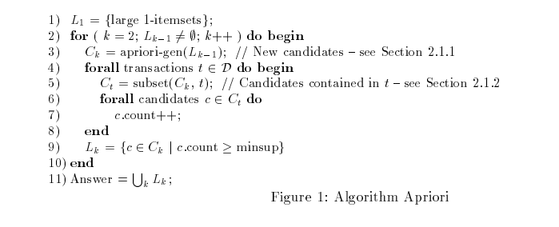
[의사코드 예]
Fast Algorithms for Mining Association Rules,
Rakesh Agrawal and Ramakrishnan Srikant

Slide 21
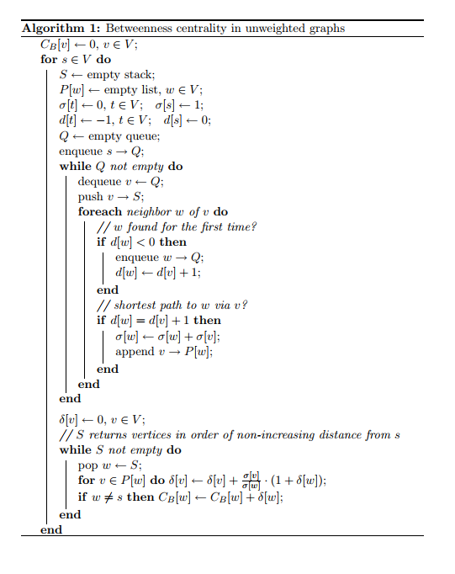
[의사코드 예]
a faster algorithm for between centrality, U. Brandes, Journal of Mathematical Sociology, 2001

Slide 22
[연습문제 1] 정수로 표시된 4과목의 평균을 구하는 알고리즘의 의사코드를 작성하라.
[연습문제 2] 다음 학기 수강 신청할 과목들을 결정하는 알고리즘의 의사코드를 작성하라.
[연습문제 3] 10부터 100사이의 자연수 하나를 입력 받는다. n이라 한다. n의 약수들의 합을 구하는 알고리즘의 의사코드를 작성하라.
[연습문제 4] 인터넷 뱅킹에서 계좌이체 절차의 의사코드를 작성하라.

Slide 23
흐름도
Flowchart

Slide 24
흐름도 란
어떤 문제를 해결하는데 필요한 작업들을 도형들의 관계로 표현
도형들의 관계가 논리적인 흐름을 나타낸다.
작업들의 연관 관계와 선후 관계를 시각적으로 보여 줌

Slide 25
3. 흐름도
흐름도에서 사용되는 표시
심벌 이름 | 도형 | 내용
터미널 심벌 |  | 흐름도의 시작과 끝을 나타내는 기호
입출력 심벌 |  | 입출력 작업 표시
프로세스 심벌 |  | 연산 명령문 등 처리해야 할 작업 내용
판단 심벌 |  | 판단을 나타낸다
연결심벌 |  | 페이지 내, 외의 연결을 나타낸다
미리 정의된 프로세스 심벌 |  | 모듈, 함수, 메소드, 하위절차
흐름심벌 |  | 연결 흐름 표시
시작/종료
입력/출력
프로세스

Slide 26
심벌 이름 | 도형 | 내용
준비 심벌 |  | 변수의 초기화
문서출력 심벌 |  | 문서로 출력
데이터베이스 심벌 |  | 데이터베이스

Slide 27
터미널(terminal) 심벌
모서리가 원형인 사각형(rounded rectangle)으로 표시한다.
흐름도의 시작과 끝을 나타내는 도형이다.
시작과 종료로 표시한다.
시작/종료
시작
종료

Slide 28
입출력 심벌
데이터의 입출력 작업 표시
평행사변형 (parallelogram)으로 표시
입력/출력
N을 읽는다
N을 출력한다

Slide 29
프로세스 심벌(process symbol)
수학적인 연산 또는 데이터 처리를 표시한다.
직사각형(rectangle)으로 표시
프로세스
시작
N을 읽는다
두 수 a,b값을 교환한다
sum = 1부터 n까지의 합
sum을 출력한다
종료

Slide 30
판단(decision)
조건을 판단하여 결과는 예/아니오 또는 참/거짓이 된다.
다이아몬드로 표시한다.
내일 비?
no
if( 내일 비가 오면) then
놀이동산에 간다
else
야구장에 간다
야구장에 간다
yes
놀이동산에 간다

Slide 31
페이지 내 연결(connector) 심벌
페이지 내의 위치로 이동하는 것을 표시한다.
원으로 표시
시작
1
프로세스 1
프로세스 3
프로세스 2
프로세스 4
1
종료
페이지 내부 연결

Slide 32
페이지 외부로 연결(connector) 심벌
야구의 홈플레이트 도형으로 표시한다.
페이지 외부의 위치로 이동하는 것을 표시한다.
시작
1
프로세스 1
프로세스 3
프로세스 2
프로세스 4
1
5쪽
페이지 내부 연결
페이지 외부 연결

Slide 33
미리 정의된 프로세스 심벌 – 모듈, 함수, 메소드, 하위절차
시작
a,b를 읽는다
c = a+b
return c
sum( )
시작
sum( )
종료

Slide 34
흐름 (flow)
화살표로 표시
작업의 선후관계를 표시

Slide 35
준비 (preparation)
육각형으로 표시
변수의 초기화 표시
sum=0
i=1

Slide 36
문서출력 (document)
종이로 출력하는 내용을 표시
이름, 학번

Slide 37
데이터베이스
원통형으로 표시한다.
데이터의 저장소, 즉 데이터베이스를 표시한다.
학생정보

Slide 38
흐름도 작성 원칙
(1) 좌 → 우, 상 →하
(2) 하나의 도형은 하나의 작업을 나타낸다

Slide 39
흐름도의 구조
기본구조: 순서 표시
선택의 형태
반복의 형태
순서, 선택, 반복의 형태를 적당히 활용하여 모든 흐름도의 구조를 완성

Slide 40
순서 (sequence)를 나타내는 방법
프로그램의 모든 작업은 순차적으로 진행한다(병렬처리인 경우는 예외).
그 순서를 나타내는 방법은 단위 작업들을 하나의 순서로 나열하는 것이다.
다음은 작업 A, B, C가 순서대로 진행하는 흐름도
B는 A가 종료된 후 시작. 작업 A, B, C는 모두 종료되어야 한다. B에서 중단될 수 없다.
A
B
A
B
C
C

Slide 41
선택을 나타내는 방법
조건의 판단에 따라 둘 중 하나의 경로로만 이동
단일 대안
이중 대안
삼중 대안
true
false
true
false
A
A
B
이중 대안
단일 대안

Slide 42
삼중 대안
true
false
a>0?
A
a==0?
false
true
B
C

Slide 43
case 형태의 흐름도
- 변수의 값에 따라 작업이 결정됨
- 변수는 정수
year
1
2
3
4
a=“freshman’
a=“sophomore”
a=“junior”
a=“senior”

Slide 44
반복(loop, iteration, repetition)을 나타내는 방법
정해진 숫자만큼 또는 어떤 조건을 만족하는 동안 동일한 작업을 반복하는 형태
판단과 결합하여 사용
A
조건
yes
A
yes
no
조건
no
판단 후 반복 수행
판단 전 반복 수행

Slide 45
의사코드와 흐름도
판단과 반복의 형태 포함
A
A
B
if 조건C is true then
D
else
E
endif
while 조건F is true
G
end while
B
false
true
조건 C
E
D
조건 F
G
true
false

Slide 46
작년도 평균 월매출액을 계산한다.
시작
총매출액 = 0
월 = 1
총매출액을 0으로 초기화한다.
1월부터 12월까지의 월매출액을 총매출액에 더한다.
총매출액을 12로 나누어 평균월매출액을 구한다.
평균월매출액을 출력한다.
no
월 < 13
yes
총매출액 = 총매출액 + 해당 월매출액
월 = 월+1
평균월매출액 = 총매출액 /12
평균월매출액 출력
의사코드(pseudocode)
종료
흐름도(flowchart)

Slide 47
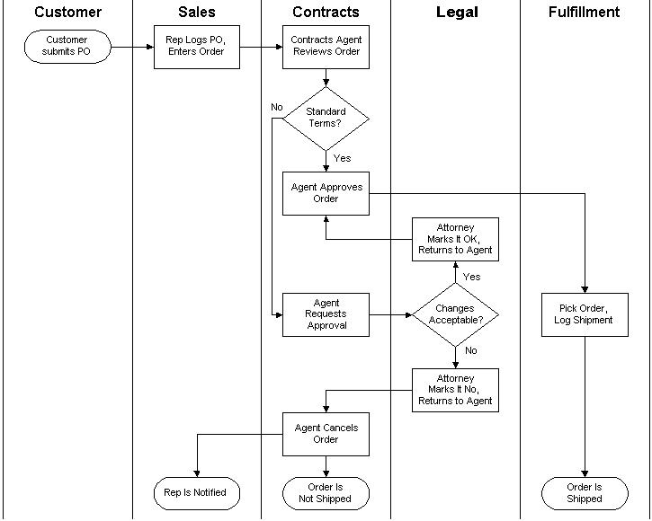
[흐름도 예]

Slide 48
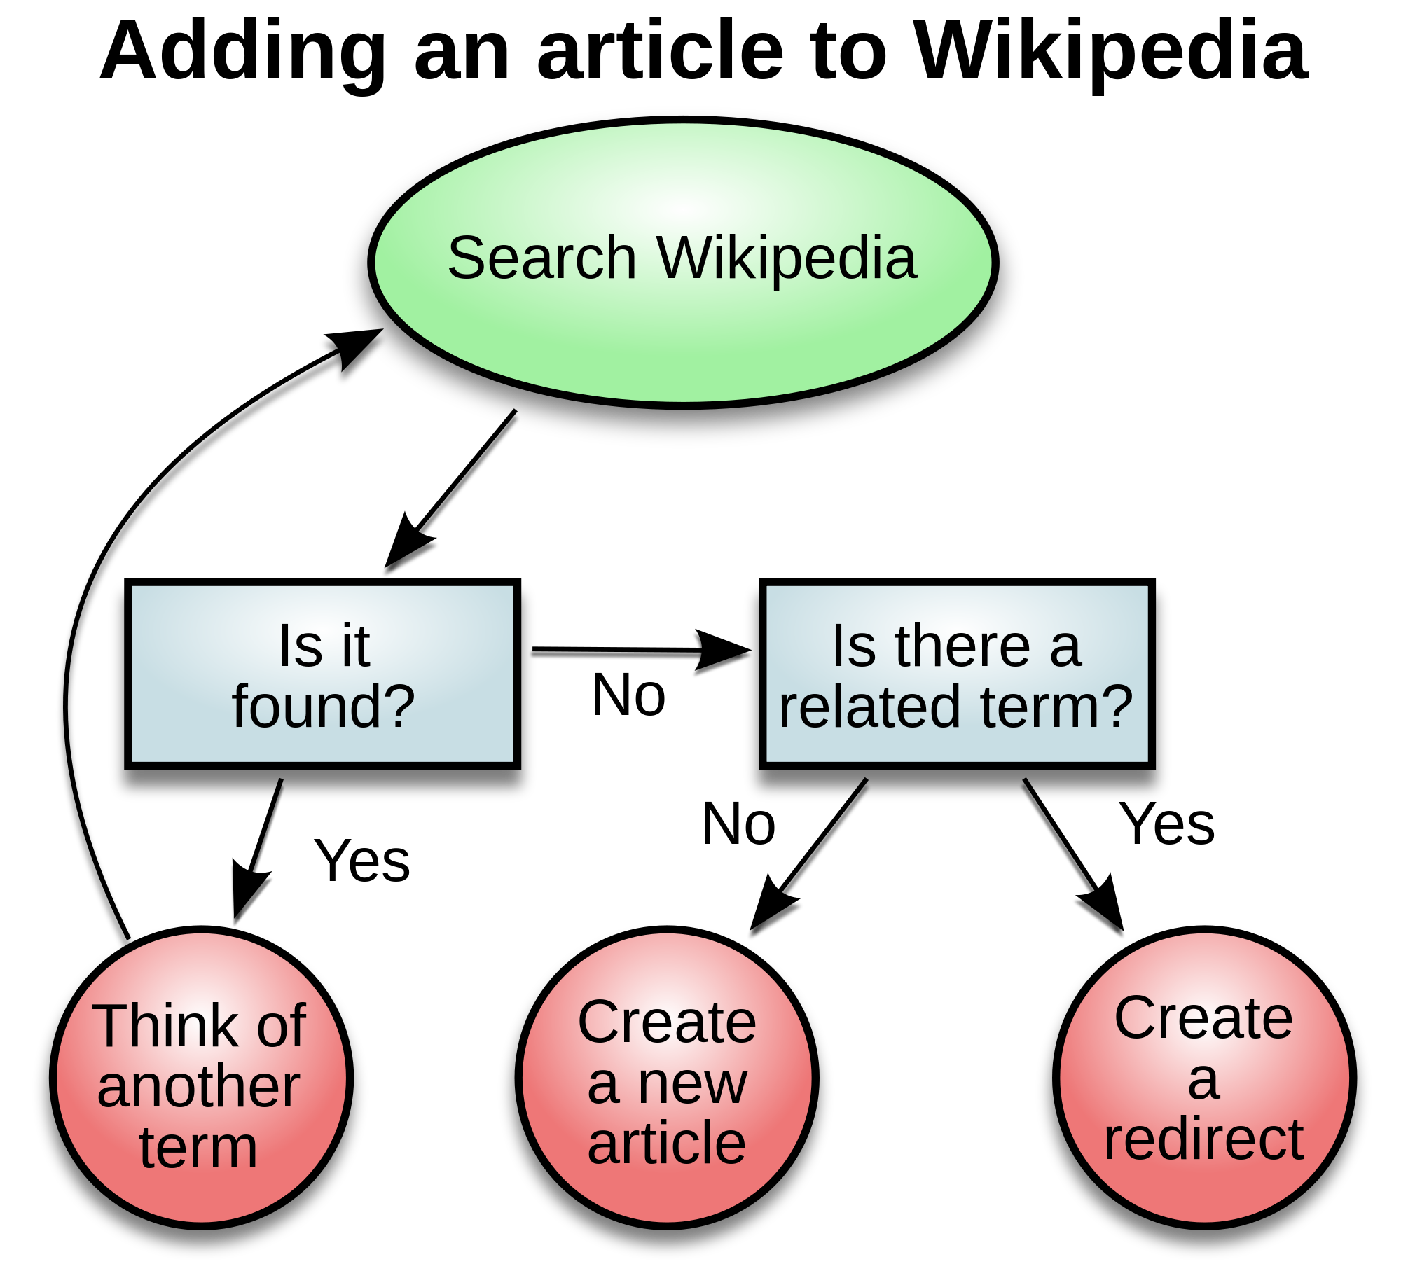
[흐름도 예]

Slide 49
[연습문제 1] 정수로 표시된 4과목의 평균을 구하는 알고리즘의 흐름도를 작성하라.
[연습문제 2] 다음 학기 수강 신청할 과목들을 결정하는 알고리즘의 흐름도를 작성하라.
[연습문제 3] 10부터 100사이의 자연수 하나를 입력 받는다. n이라 한다. n의 약수들의 합을 구하는 알고리즘의 흐름도를 작성하라.
[연습문제 4] 인터넷 뱅킹에서 계좌이체 절차의 흐름도를 작성하라.

